Slide 1

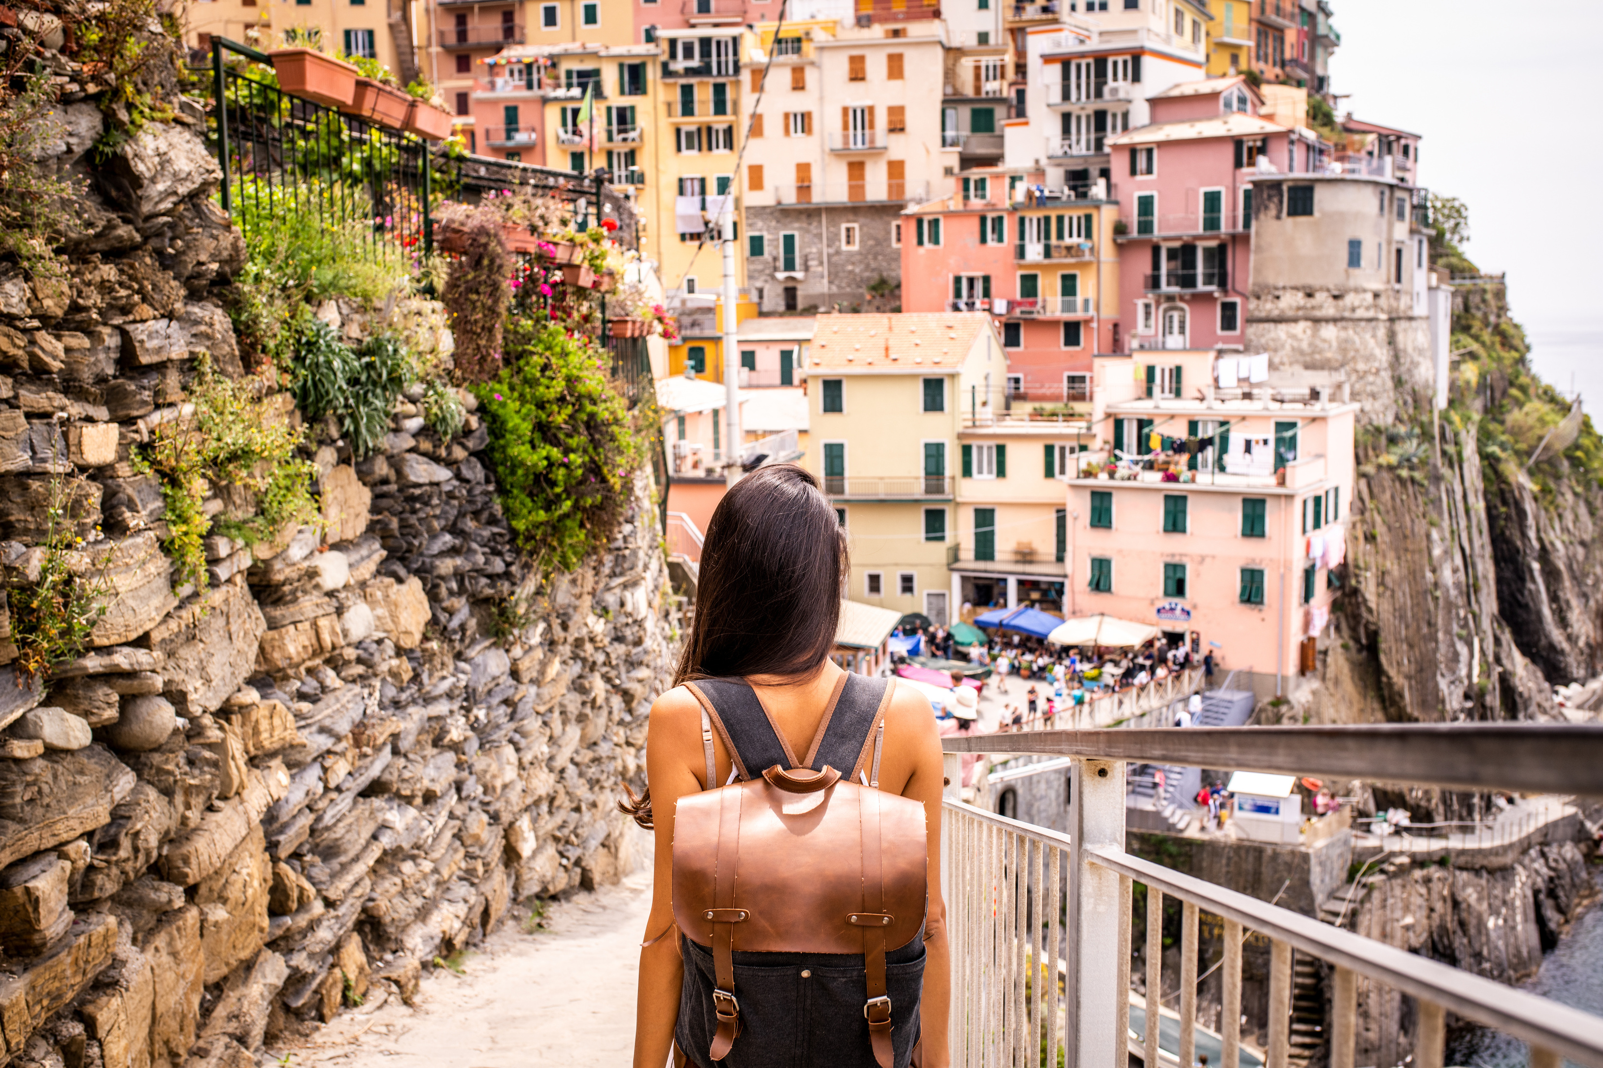
THE SURVIVAL KIT

Slide 2

1.
Useful Italian Travel Phrases for Good Manners
presentation objectives
2.
Italian Phrases for Transportation
3.
Italian Phrases for Accomodation
4.
Italian Phrases for Visiting
5.
Italian Phrases for Shopping
Let’s Learn the Essential Italian Phrases for Travel
6.
Italian Phrases for Emergencies
7.
Italian Phrases for
Restaurant

Slide 3



1.
Italian Travel Phrases for Good Manners
Per Favore - Please
Scusa - Excuse Me (for friends)
Ciao - Hello
Scusi - Excuse Me (formal)
Buongiorno - Good Morning or Good Day
Bello - Great
Buonasera - Good Evening
Come Va? - How Are You?
Buonanotte - Good Night
Bene, Grazie! - Fine, Thanks!
Sì - Yes
Non Parlo Italiano - I Don’t Speak Italian
No -No
Grazie- Thank You

Slide 4
2.
Italian Travel Phrases for TRANSPORTATION
Dov’è la fermata dell’autobus?
Where is the bus stop?
A sinistra
To the left
Dov’è la stazione della metropolitana?
Where is the metro station?
A che ora parte il treno?
What time does the train leave?
Quante fermate per il colosseo?
How many stops for the colosseum?
Quando passa l‘autobus?
When does the bus come?
Dritto
Straight
Quanto costa il biglietto?
How much is the ticket?
A destra
To the right
Quanto costa il taxi fino all’aeroporto?
How much is the taxi to the airport?

Slide 5
Avete una camera libera per stanotte?
Do you have a free room for tonight?
A che ora è il check in/out?
What time is the check in/out?
3.
Italian Travel Phrases for accomodation
Quanto costa la camera?
How much is the room?
A che ora servite la colazione?
What time do you serve the breakfast?
Vorrei una camera con due letti singoli
I would like a room with two single beds
Vorrei una camera con un letto matrimoniale
I would like a room with one double bed

Slide 6
Avete una guida in inglese?
Do you have an English guide?
Quanto dura la visita?
How long does the visit take?
4.
Italian Travel Phrases for visiting
Amo l‘arte italiana
I love the Italian art
Chi è l‘autore di questo dipinto?
Who is the author of this painting?
Di che epoca è questo sito?
What time period is this site from?
In quale secolo è stata costruita questa chiesa?
In what century was this church built?

Slide 7
5.
Italian Travel Phrases for shopping
Quanto costa?
How much is it?
Apriamo/chiudiamo alle...
We open/close at...
Costa...
It costs...
Vorrei restituire questo
I would like to return this
Posso avere uno sconto?
Can I have a discount?
Può fare un pacchetto regalo, per favore?
Can you wrap it as a gift, please?
A che ora aprite?
What time do you open?
Siete aperti di domenica?
Are you open on Sundays?”
A che ora chiudete?
What time do you close?
Avete una taglia più grande/piccola?
Do you have a smaller/bigger size?

Slide 8
6.
Italian Travel Phrases for emergencies
Aiuto!
Help!
Dove ha male?
Where does it hurt?
Chiamate la polizia
Call the police
Ho male al petto / alla pancia / alla schiena
My chest / my stomach / my back hurts
Chiamate l’ambulanza
Call the ambulance
Prende delle medicine ogni giorno?
Do you take some daily medication?
Mi hanno derubato
I’ve been robbed
Sì, prendo…
Yes, I take…
Devo andare all’ambasciata di
I have to go to the embassy of
Ha delle allergie?
Do you have any allergies?

Slide 9
Sì, sono allergico a...
Yes, I’m allergic to…
Non trovo mio figlio
I can’t find my son
6.
Italian Travel Phrases for emergencies
Mi sono perso
I got lost
C’è un medico che parla inglese?
Is there a doctor who speaks English?
Mi hanno rubato il portafoglio / il cellulare / la borsa
They stole my wallet / cellphone / bag

Slide 10
7.
Italian Travel Phrases for restaurant
È buonissimo!
It’s really good!
Vorrei del vino locale
I’d like some local wine
Vorremmo ordinare, per favore
We’d like to order, please
Complimenti al cuoco!
Compliments to the chef!
Avete dei piatti vegetariani/vegani?
Do you have any vegetarian/vegan dishes?
Può portare il conto, per favore?
Can I have the check, please?
Può portare il sale / l’olio / il parmigiano,
per favore?
Could you bring the salt / oil / parmesan,
please?
Vorrei prenotare un tavolo per quattro per stasera, per favore
I’d like to reserve a table for four for tonight, please

